Slide 1
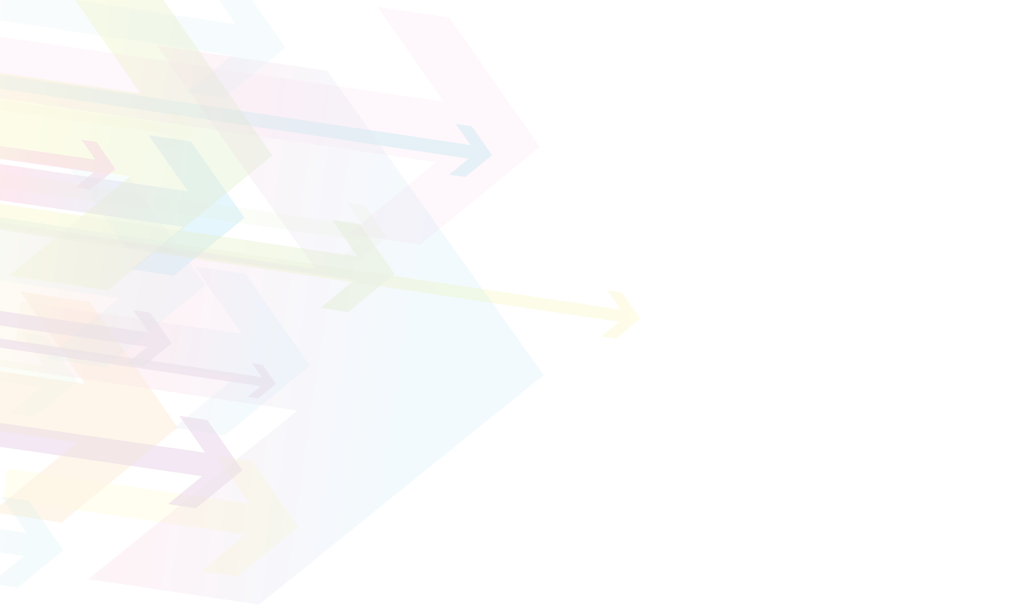
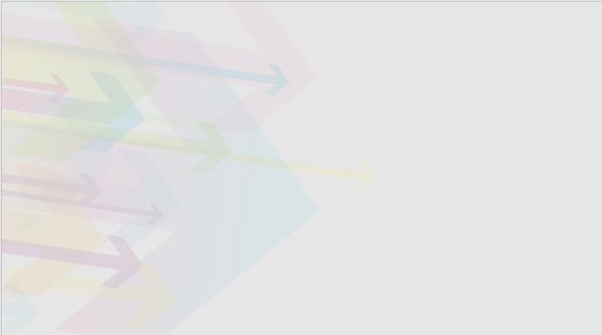
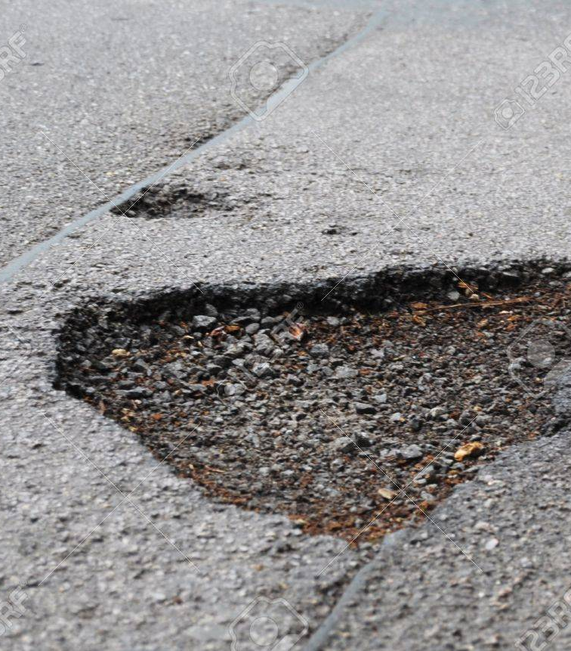
路見不平?
組長：楊子杰
組員：劉元瑜、林冠華、陳紹宇、王秉蒲、蔡秉昇

Slide 2

大綱
動機與目的
架構與流程
資料處理
AI模型
前端展示
Notes:
那接下來我們會從五個大方向介紹我們的AI專題
一開始會說明我們做路見不平這個主題的動機與目的
介紹我們AI模型跟前後端組合起來的架構與流程
以及專題之初我們怎麼去搜集我們的資料以及對資料做前處理
再來就是本次專題的重頭戲 AI模型
我們用了什麼模型跟我們用這個模型做了什麼的預測
就是帶大家操作我們放上AI模型設計出來的前端長什麼樣

Slide 3
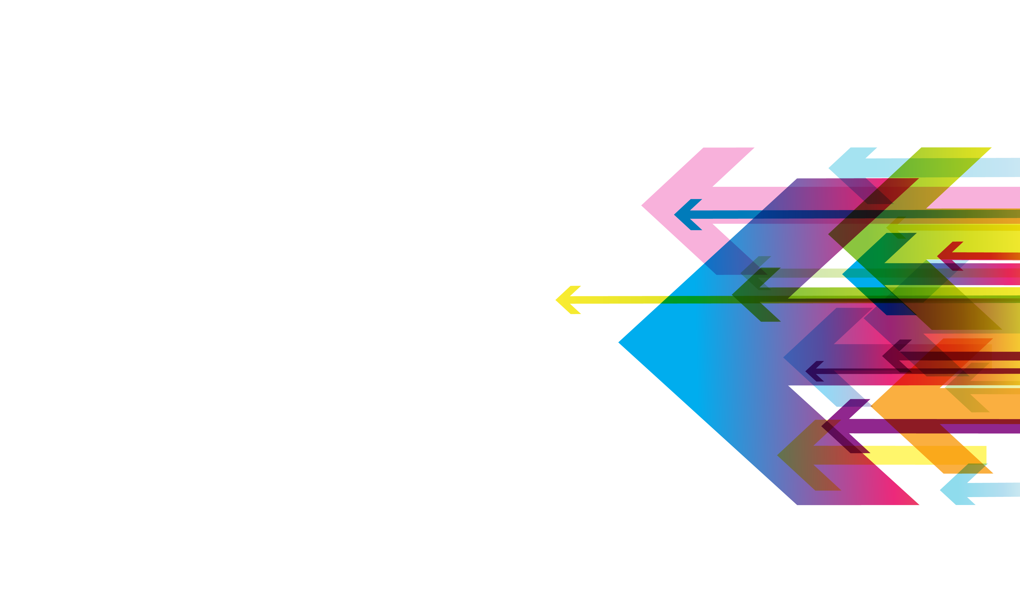
Part 1
動機與目的
蔡秉昇

Slide 4

動機與目的
1375萬
全台機車數量
376件
路面不平的車禍
2200萬
健保支出
Notes:
台灣 是世界上機車密度最高的國家 全台灣一共有1375萬輛的機車數量
汽車密度則排名世界第三 僅次於香港和日本 有700多萬輛
而在這麼高的交通工具密度下
我們過去十年因為路面不平所產生的車禍一共有300-400多件
其中2018年因路面不平發生的車禍事件則有375件
我們每年為此付出的健保成本高達2200多萬
這還不包括後續的法律訴訟、國賠、人命財產損失，而且絕大部份的傷亡者是機車族的年輕人
這樣的社會成本相當高
我們出發點就是想減少這樣事件的發生
透過 台灣高密度 的交通工具上配備的影像設備 即時偵測路面的坑洞 通知政府即時將會發生的危險修補起來減少社會成本的支出
當然這個
我們本次專題的目題的就是要透過影像辨識偵測路洞的模型
但不知道大家有沒有注意我剛剛的用詞，我說的是沒有「有效處理」
所以我們就來看看之前的處理方式，看看我們有沒有可以改良的地方，讓我們的Ai模型處理的問題更具體一點，也讓發展更前進一點

Slide 5






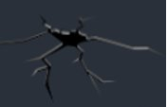




現行方式
1999
民眾
政府機關
政府資料庫

Slide 6

1999
改良方式
AI模型
民眾
政府資料庫
工務車

Slide 7
Part 2
架構與流程
王秉蒲

Slide 8









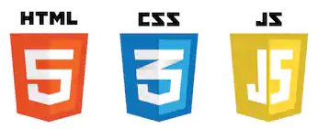
架構與流程
Img
S3
LinechatBot
Img
Img
Text
Lambda
User
Web
PostgreSQL
pred
pred

Slide 9
Part 3
資料處理
楊子杰

Slide 10

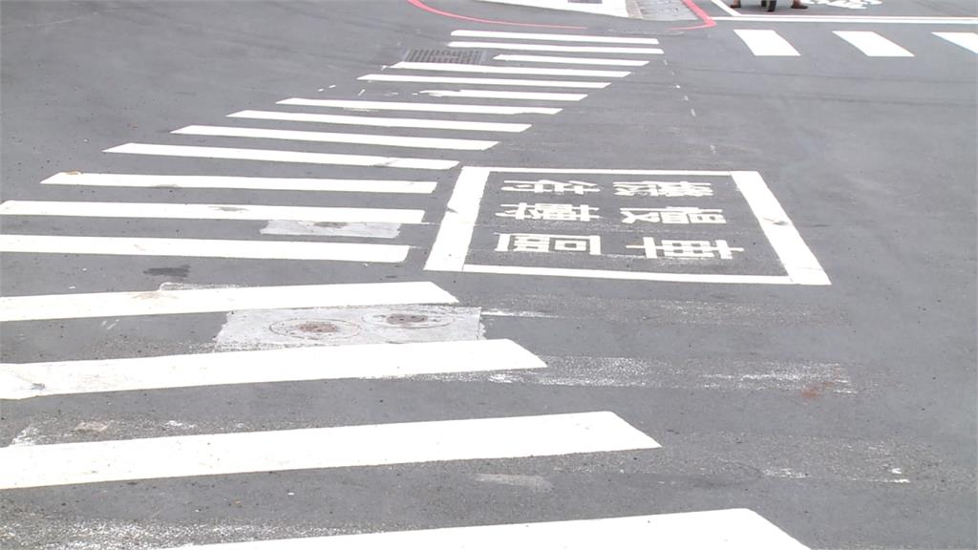
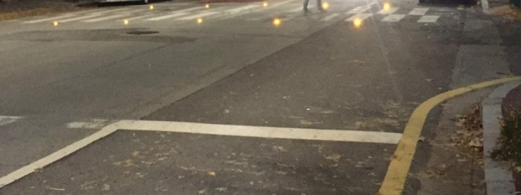
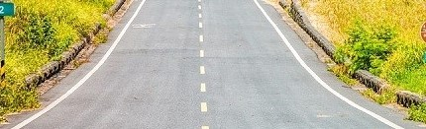
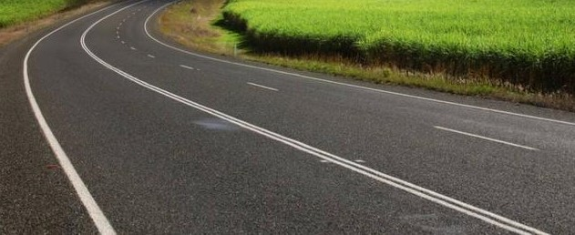
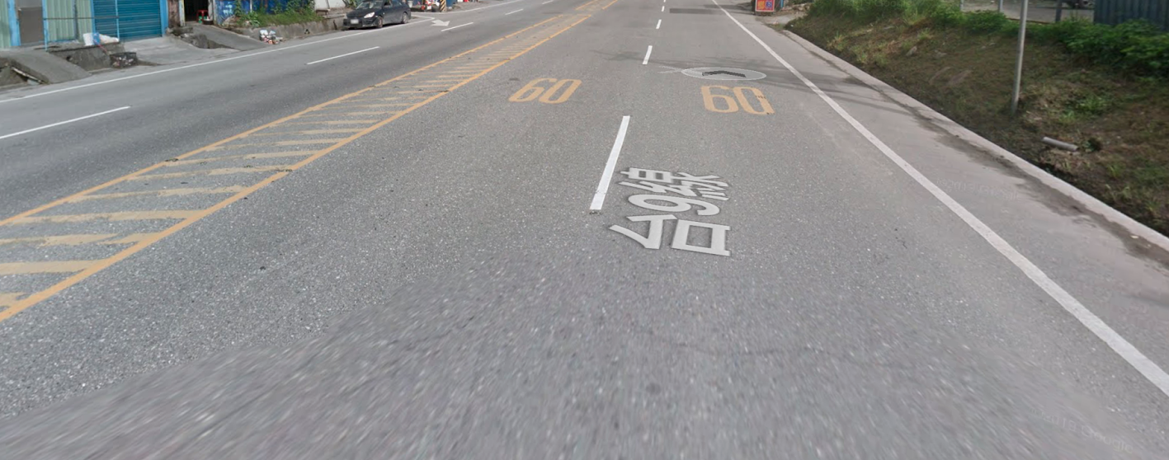
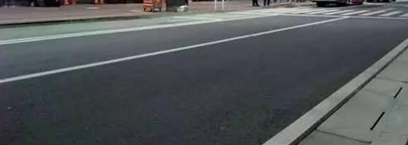
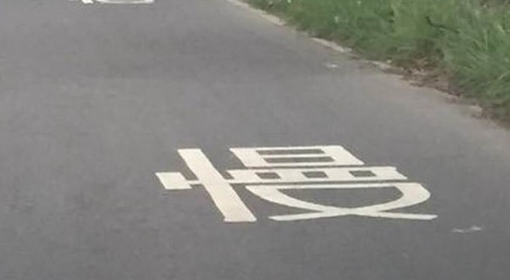
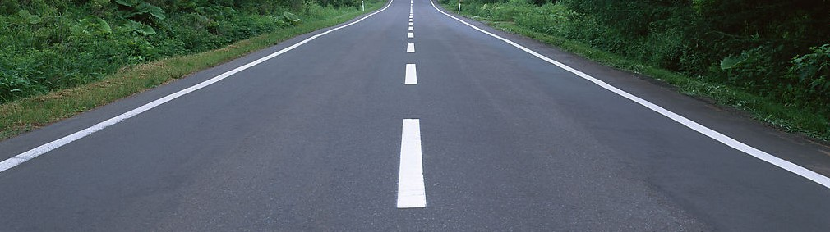
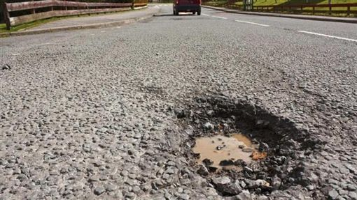

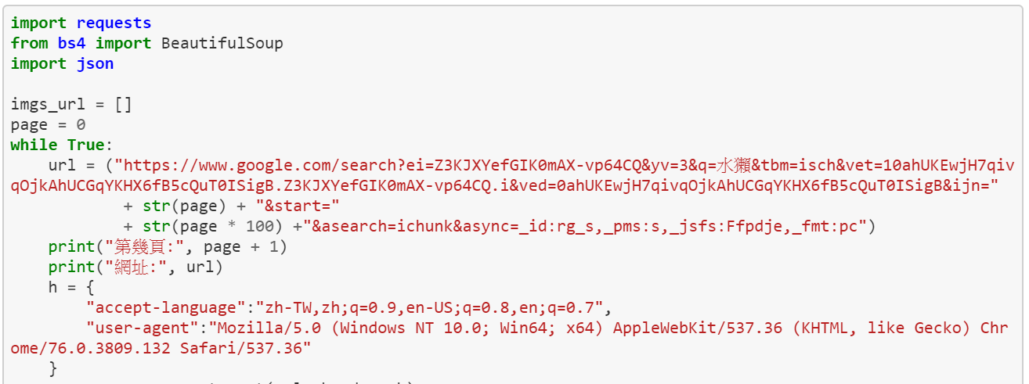
資料處理
一、爬蟲
 | 數量(張)
坑洞 | 823
正常道路 | 1189
道路
坑洞
road
pothole
requests
BeautifulSoup

Slide 11
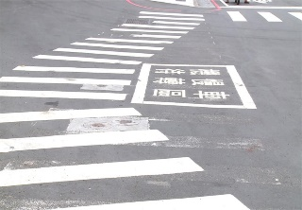





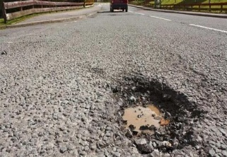
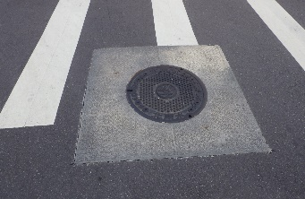
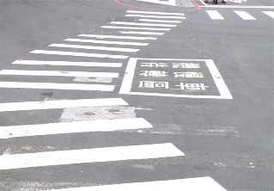


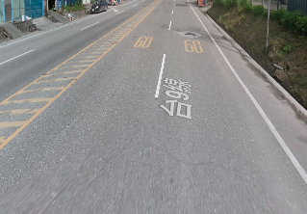
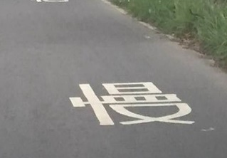


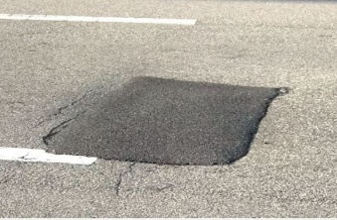
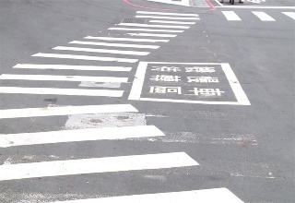






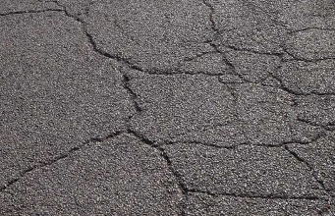
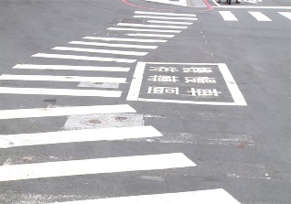





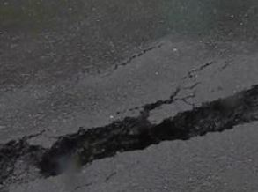
資料處理
Manhole
二、Label image(分成五類)
Pavement
Pothole
Crack-L
Crack-S

Slide 12
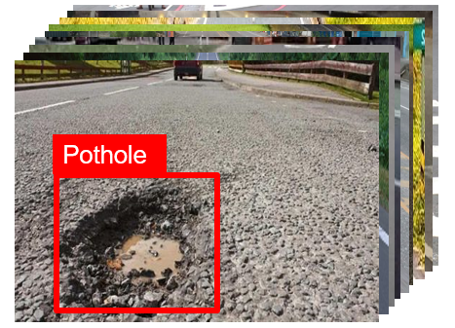
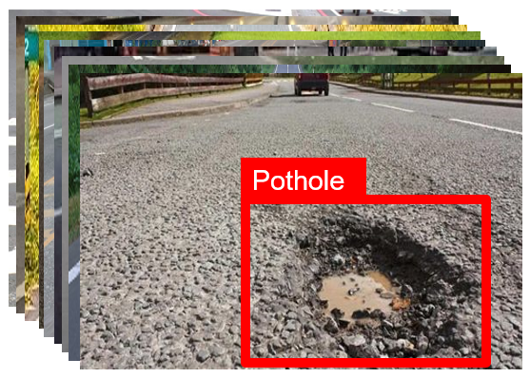
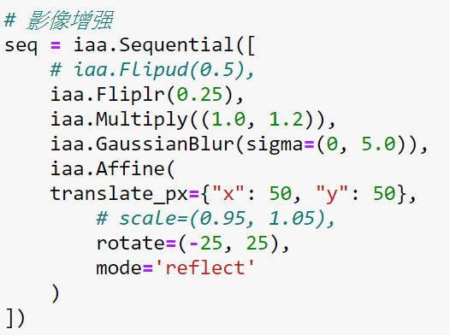
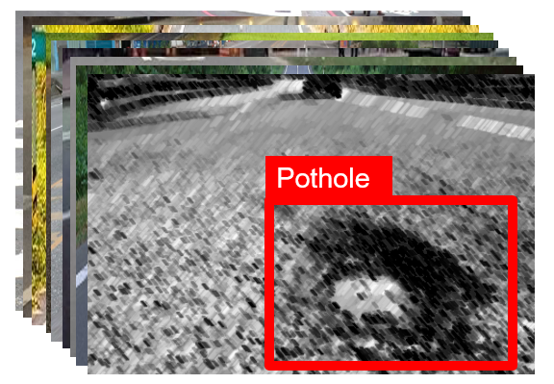
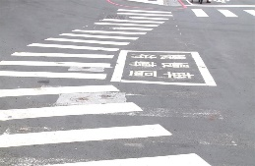
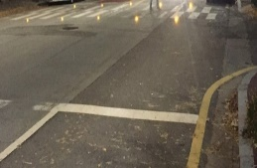





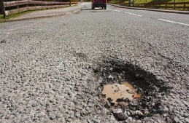
資料處理
水平鏡像
三、Augmentation
亮化
高斯雜訊
鏡像處理
Imgaug、ET、pickle、os、numpy

Slide 13
Part 3
AI模型
陳紹宇 劉元瑜

Slide 14
AI模型
VGG16
YoloV3

Slide 15
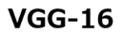
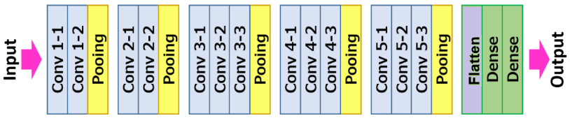
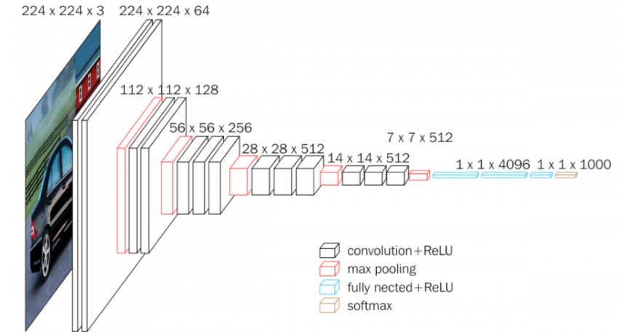
VGG16模型
【Ans】:Hole
【Com】:Hole
【Ans】:Hole
萃取特徵
降低維度
一維化
全連接層
…
Notes:
模型的部份不要單單只是附
層捲積
5層池化

Slide 16
VGG16成果
 | 數量(張)
坑洞 | 823
正常道路 | 1189
0.95
89%
Train模型損失率
Test 準確率
Notes:
模型準確率改為模型損失率
展現效果不佳
可能還是要呈現我們的圖片內容

Slide 17
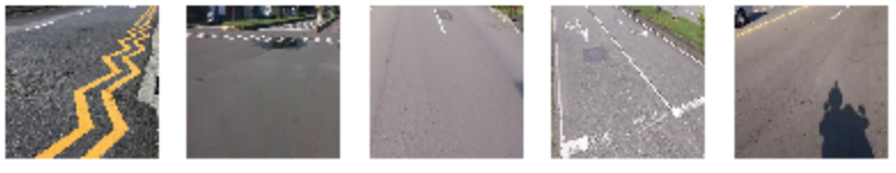
為何棄用VGG16?
雖然VGG16模型的結果具有89%準確率，但是：
一、道路畫面的複雜度比較高，無法確定VGG16是以何處來判別坑洞的
二、VGG16的應用性不佳，無法標識出坑洞
[O]：No_Hole
[O]：No_Hole
[O]：No_Hole
[O]：No_Hole
[O]：No_Hole
[P]：Hole
[P]：Hole
[P]：Hole
[P]：Hole
[P]：Hole

Slide 18
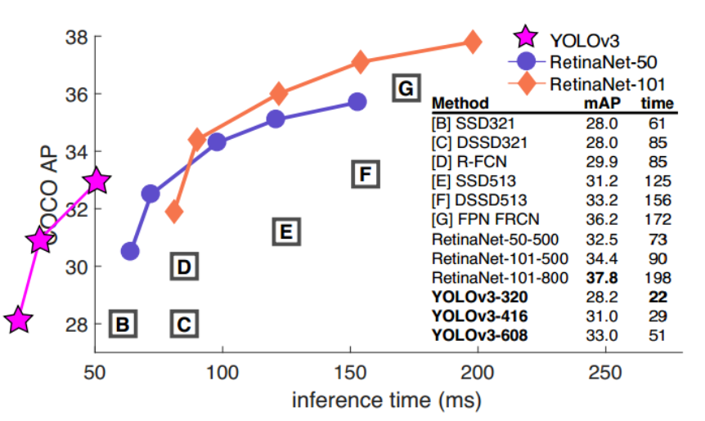
YoloV3模型的選擇
Yolo的優點 :
運算速度快且準
Notes:
模型的優缺點要表列出來
Resnet
FPN

Slide 19
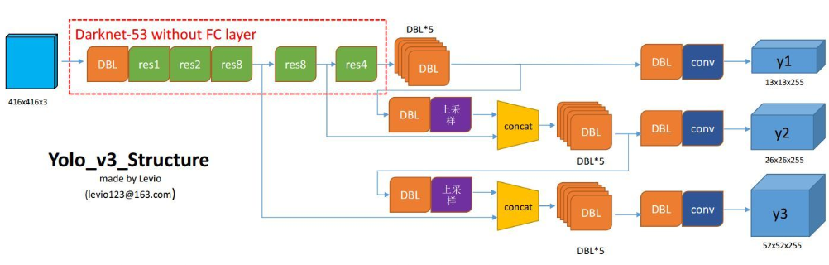
YoloV3模型的優點
吸收Resnet網路改善梯度消失的優點，加深卷積網路到53層
使用FPN多層級預測架構提升小物體的預測能力
單層預測5種Bbox變成到每層預測3種Bbox(共9種)
種類預測從Softmax改用logistic classifier(每個Bbox可以包含數個類別)

Slide 20
YoloV3 train結果
Xml檔 | YoloV3 第1次(框) | YoloV3 第3次(框) | YoloV3 第4次(框) | YoloV3 第6-4次(框)
Manhole | 528 | 1508 | 1508 | 711
Pothole | 1346 | 1415 | 2813 | 1719
Crack_L | 1025 | 1334 | 1334 | -
Crack_S | 527 | 739 | 739 | -
Pavement | 455 | 598 | 598 | -
Road | - | 1105 | 1105 | 555
Total | 3881 | 6609 | 8097 | 2606
Val_Loss | 26.562 | 21.334 | 24.483 | 17.377
Loss | 27.006 | 19.420 | 20.378 | 15.937

Slide 21
YoloV3 test結果
 | YoloV3 第1次 | YoloV3 第3次 | YoloV3 第4次 | YoloV3 第6-4次
Train(%) | 0.72 | 0.72 | 0.72 | 0.73
Val(%) | 0.18 | 0.18 | 0.18 | 0.22
Test (桃園市通報100張) | 100 | 100 | 100 | 100
Confidence_score | 0.1 | 0.1 | 0.1 | 0.1
IoU | 0.1 | 0.1 | 0.1 | 0.1
Anchor | YoloV3預設 | YoloV3預設 | YoloV3預設 | K-Means
Pothole mAP | 16.73% | 15.56% | 15.61% | 71.54%
mAP | 20.86% | 23.52% | 27.65% | 74.16%

Slide 22
YoloV3 test結果
5種class
正列反列
加入正常道路
Augmentation
增加坑洞比例
Pothole mAP
K-Means 重新計算Anchor值

Slide 23
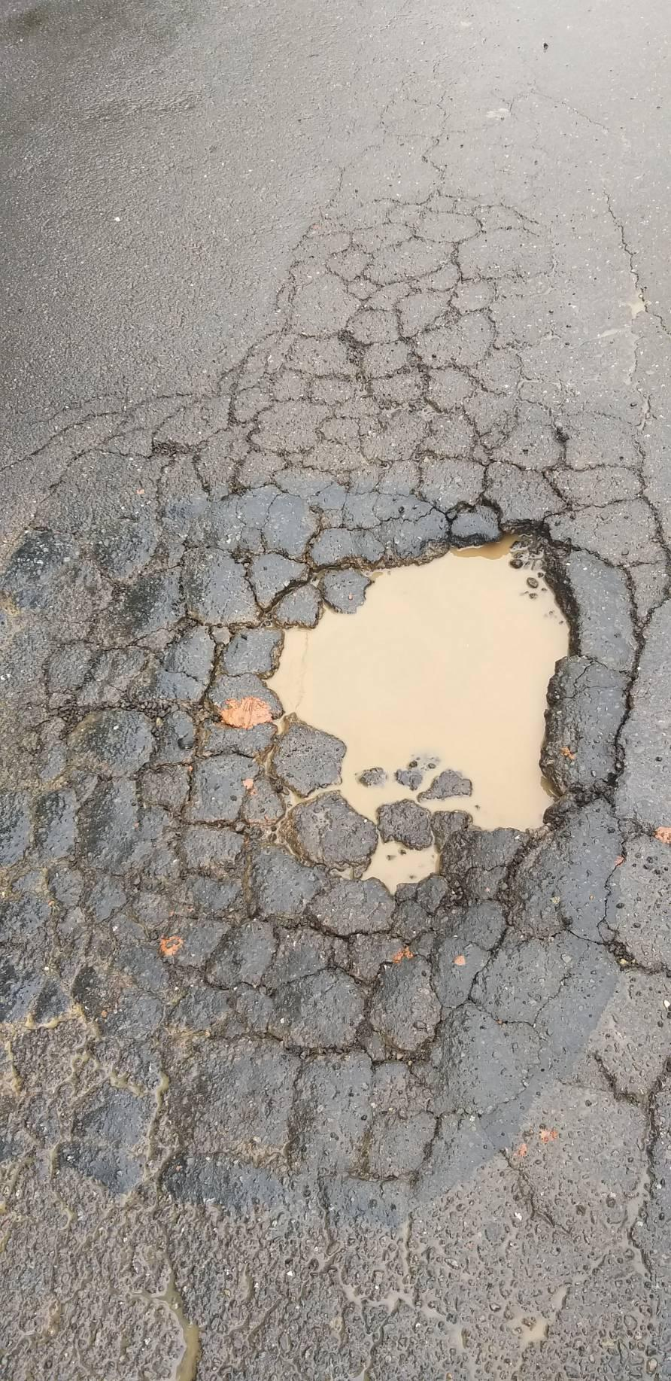
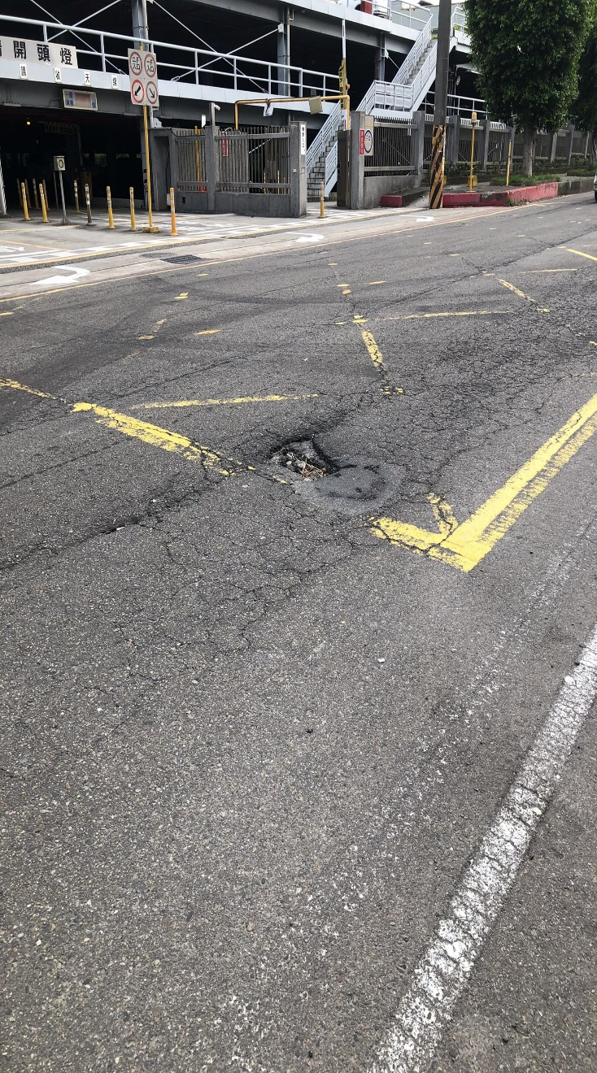
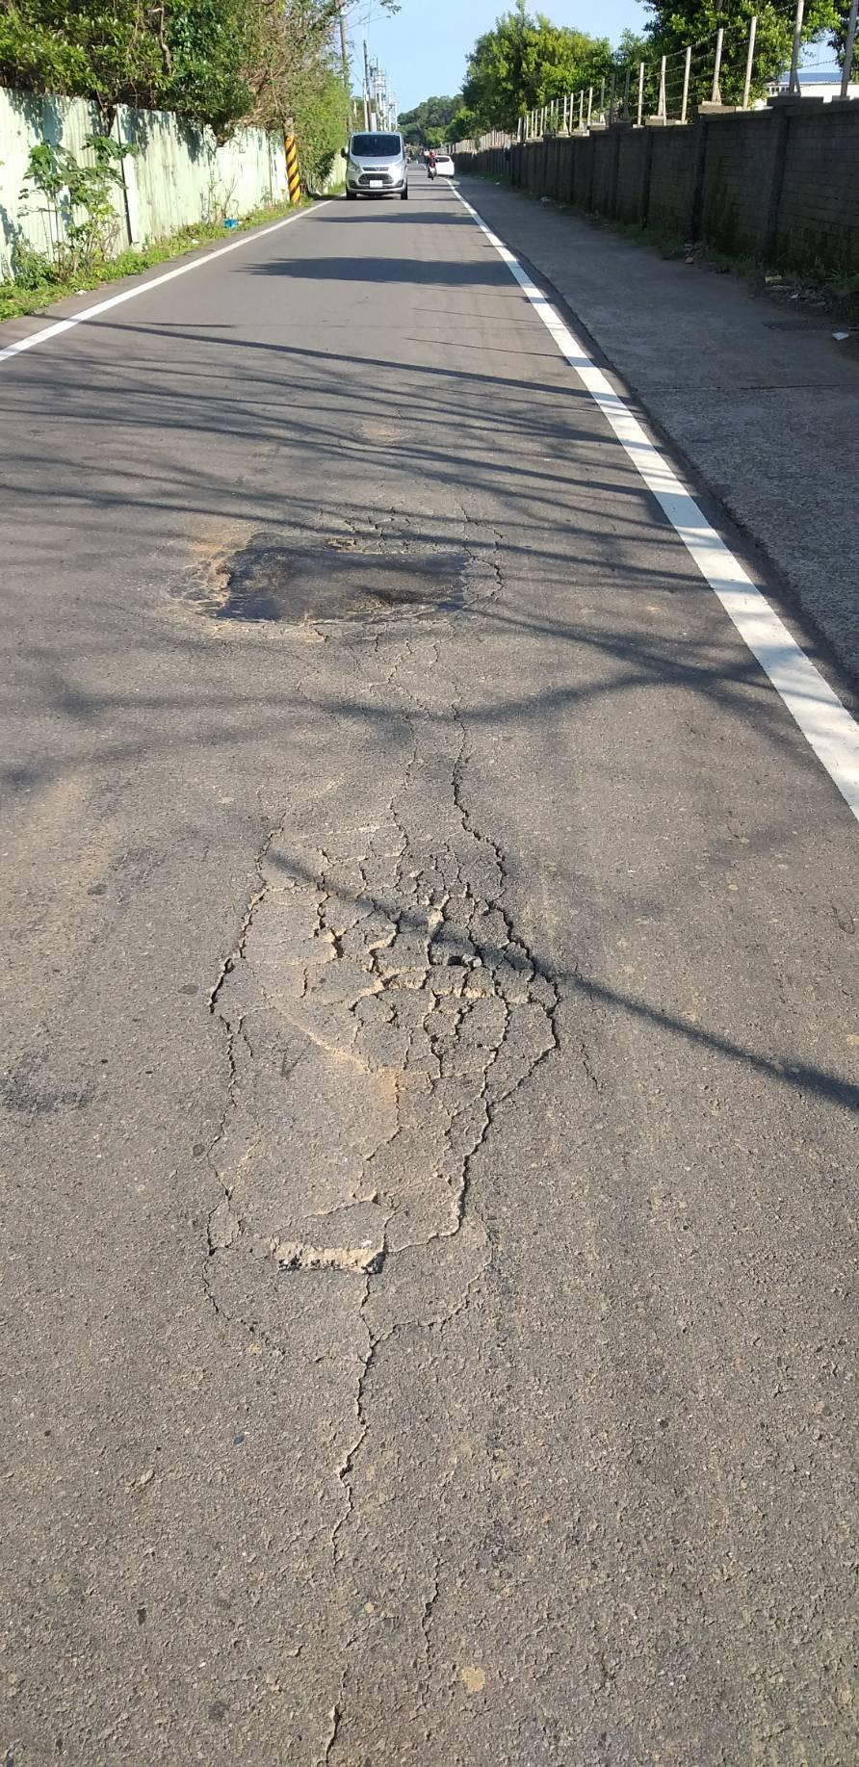
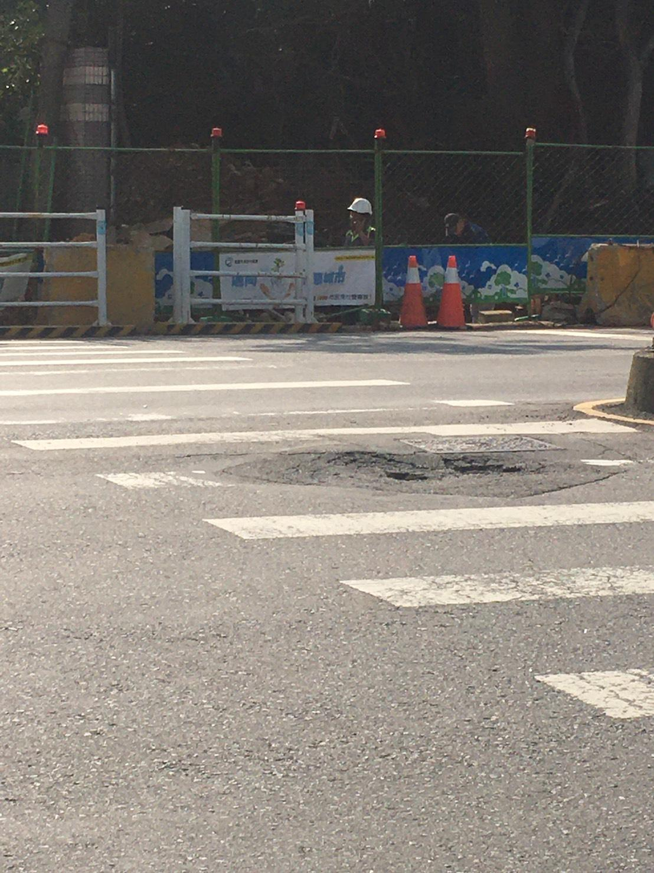
YoloV3 test成果
1
2
3
4

Slide 24
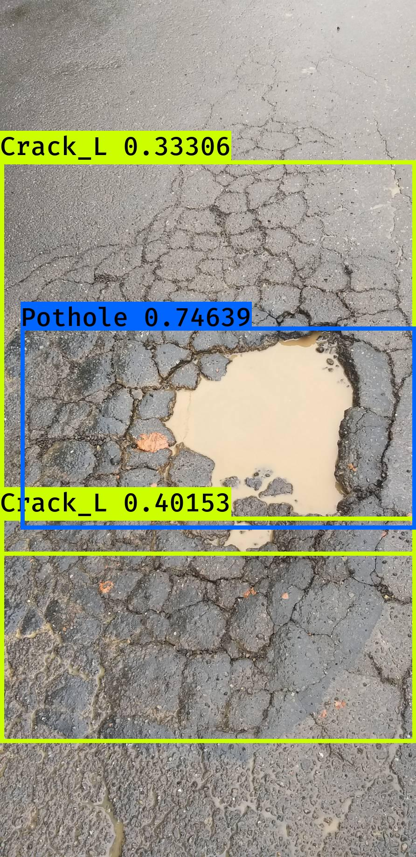
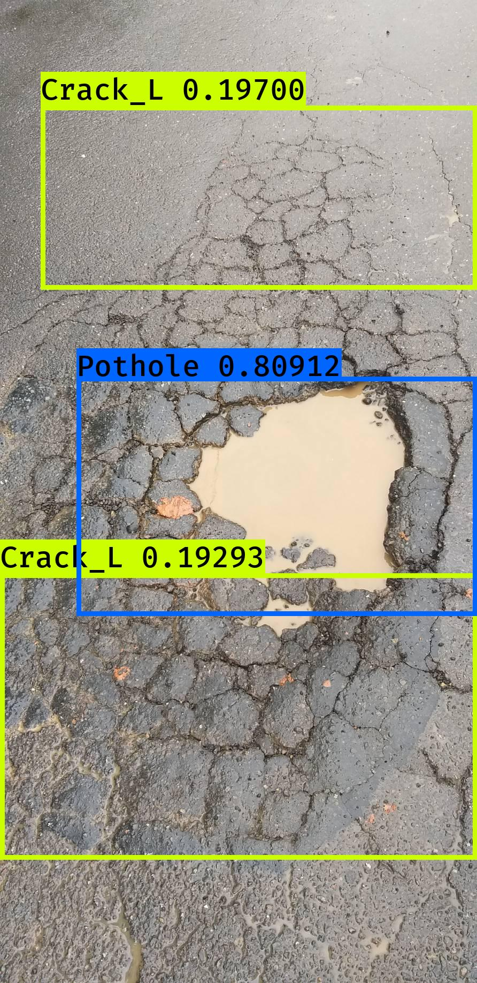
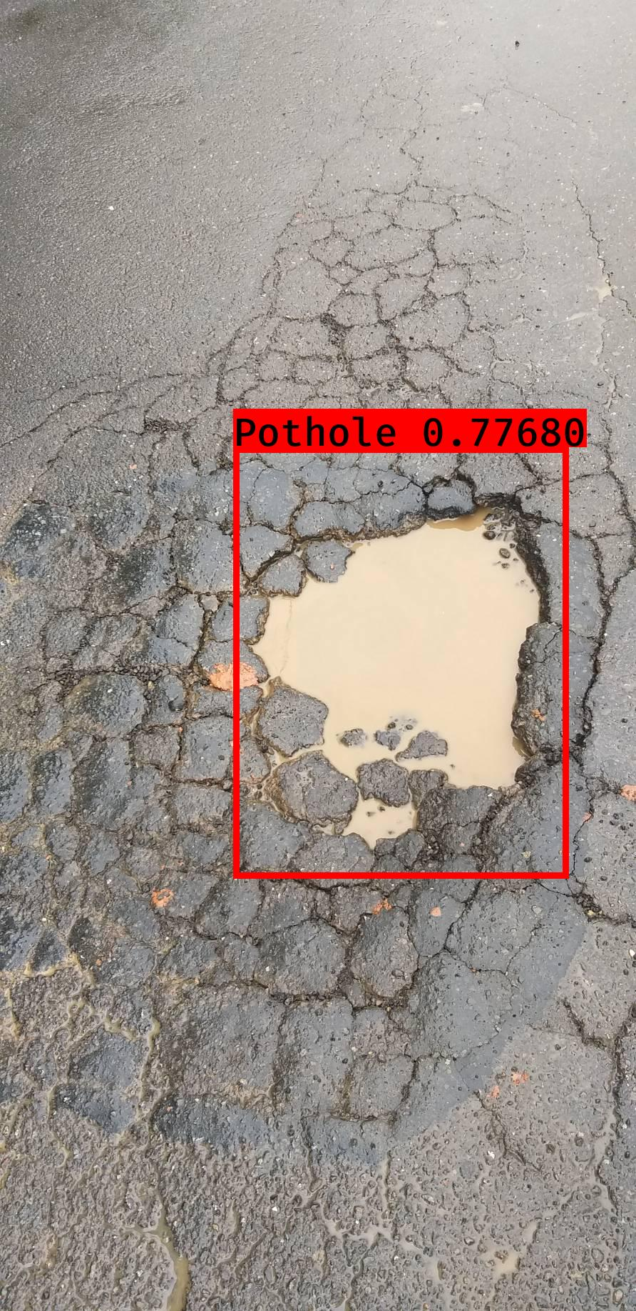
Test結果
Test1
Test4
Test6-4

Slide 25
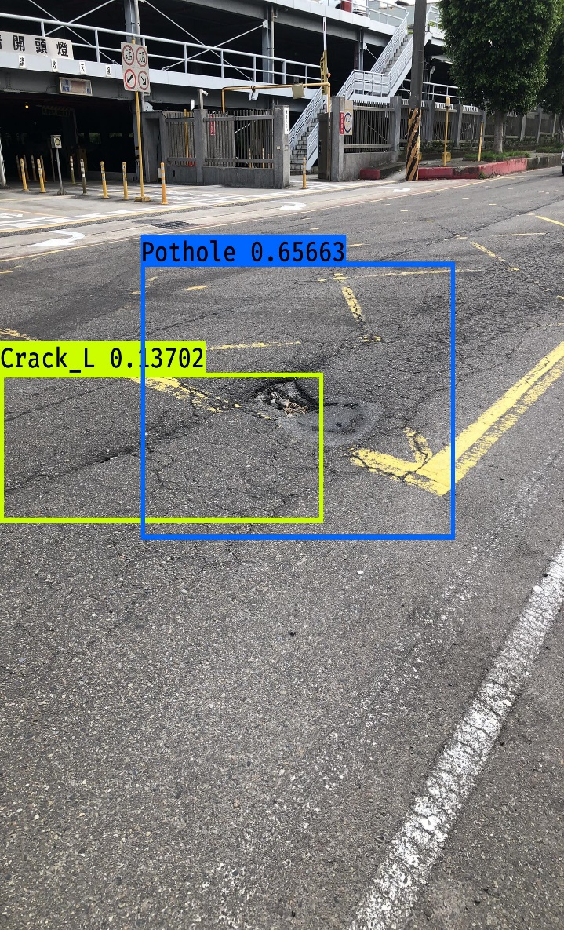
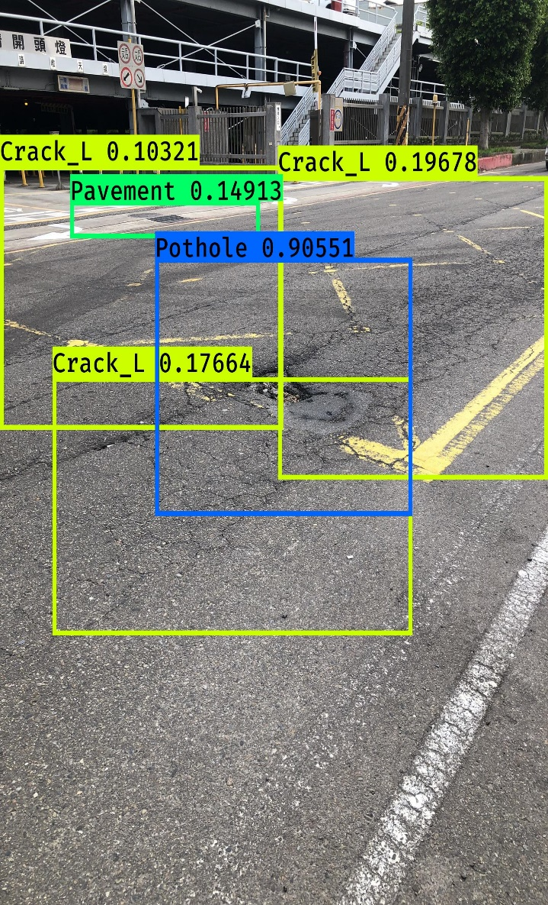
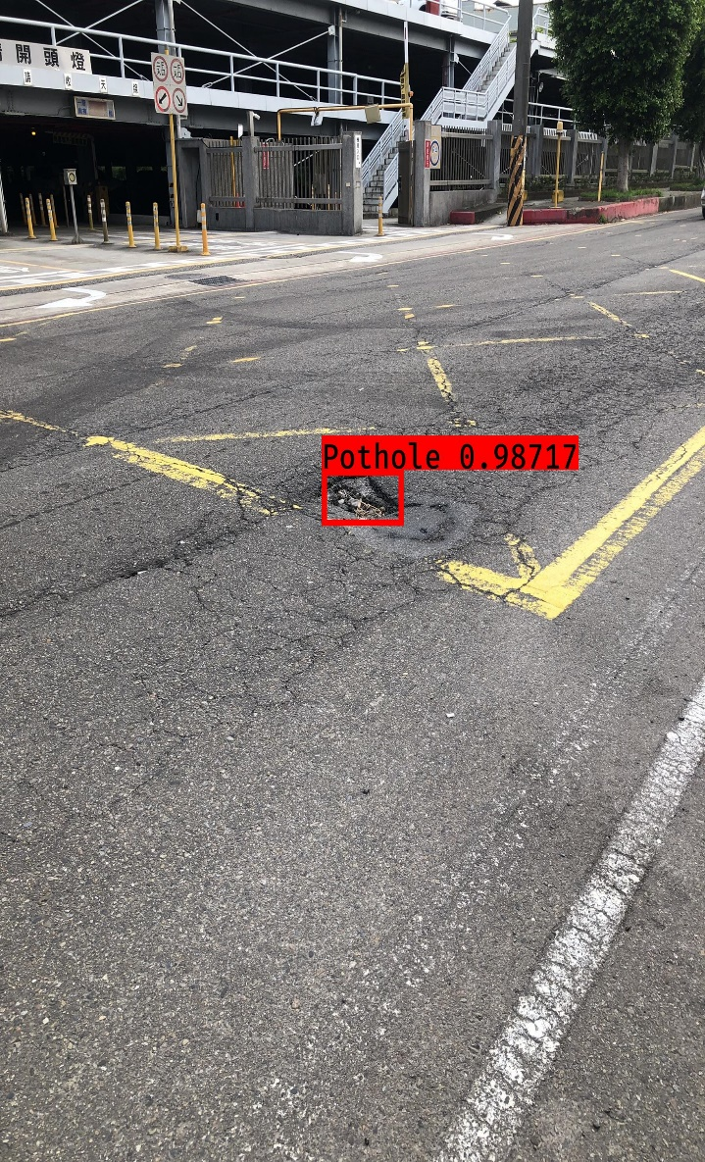
Test結果
Test1
Test4
Test6-4

Slide 26



Test結果
Test1
Test4
Test6-4

Slide 27



Test結果
Test1
Test4
Test6-4

Slide 28

YoloV3模型遇到的問題及改善方式
問題集
解法
訓練資料量過少
測試結果過擬合Overfitting
方框與目標物大小不符合
mAP值過低
物件偵測的敏感度過高
訓練時間動輒超過48小時
Data Augmentation增加資料的數量
增加負面樣本 Ex：正常道路
Anchors box的調整
訓練照片提高解析度(泛化)
IOU與Confidence score值設定的的門檻
調整patience值、Learning Rate
IOU：
Area of overlap
Score =
Area of union

Slide 29
Part 4
前端展示
林冠華

Slide 30





前端展示
Notes:
AI模型 展示的結果 不太好，可能還是要用錄影來呈弄

Slide 31




前端展示(使用介面)
選取坑洞照片回傳並附上定位完成通報
查詢過去坑洞通報紀錄及修復狀態
坑洞通報
查詢
透QRcode、line ID分享給親朋好友使用
點選網頁可透過地圖呈現所有通報路洞
分享
網頁

Slide 32


前端展示(Demo)

Slide 33
Part 5
未來展望
蔡秉昇

Slide 34
未來願景
一
結合行車紀錄器即時偵測回報
二
透過公開的坑洞大數據，監督政府施工品質
三
預測道路壽命，改善道路耐久程度
四
透過移動偵測的技術辨識更多需偵測的現象
勤奋务实

Slide 35
工作分配
主要★-協同☆ | 楊子杰 | 劉元瑜 | 林冠華 | 陳紹宇 | 王秉蒲 | 蔡秉昇
爬蟲 | ★ | ★ |  | ★ |  | ★
資料處理 | ★ | ★ | ★ | ★ | ★ | ★
AI模型 | ☆ | ★ | ★ | ☆ | ☆ | ☆
LinechatBot |  | ☆ | ★ |  |  | ☆
Database |  | ☆ | ★
Web |  |  |  | ★ | ★

Slide 36


指導老師：
陳宇春、郭惠民、周凡剛、李智揚、
李秉鴻、郭泰麟、蘇伯原
謝謝指導

